Slide 1
25 марта 2024 года
текст текст текст текст текст текст
текст текст текст текст текст текст
текст текст текст текст текст текст
текст текст текст текст текст текст
Тема «Инновационные практики реализации воспитательного потенциала инклюзивного пространства профессиональной образовательной организации»
г. Салехард
текст текст текст текст текст текст
текст текст текст текст текст текст
текст текст текст текст текст текст
текст текст текст текст текст текст

Slide 2
Федеральный закон «Об образовании в Российской Федерации» от 29.12.2012 N 273-ФЗ (последняя редакция) http://www.kremlin.ru/acts/bank/36698
Федеральный закон «О внесении изменений в Федеральный закон «Об образовании в Российской Федерации» по вопросам воспитания обучающихся» от 31.07.2020г. № 304 -ФЗ http://www.kremlin.ru/acts/bank/45788
Распоряжение Правительства Российской Федерации от 29.05.2015г. № 996-р «Об утверждении Стратегии развития воспитания в Российской Федерации на период до 2025 года» https://www.consultant.ru/document/cons_doc_LAW_180402/400951e1bec44b76d470a1deda8b17e988c587d6/
Распоряжение Правительства Российской Федерации от12ноября2020г. № 2946-р «Об утверждении плана мероприятий по реализации в 2021-2025 годах Стратегии развития воспитания в Российской Федерации на период до 2025 года» https://www.consultant.ru/law/hotdocs/65751.html/
Нормативно-правовые основания

Slide 3
Нормативно-правовые основания
Стратегия национальной безопасности Российской Федерации (утверждена Указом Президента Российской Федерации от 02.07.2021 № 400) http://publication.pravo.gov.ru/Document/View/0001202107030001
Основы государственной политики по сохранению и укреплению традиционных российских духовно-нравственных ценностей (утверждены Указом Президента Российской Федерации от 09.11.2022 № 809) http://publication.pravo.gov.ru/Document/View/0001202211090019
Примерная рабочая программа воспитания для образовательных организаций, реализующих программы среднего профессионального образования (разработана ФГБНУ «Институт изучения детства, семьи и воспитания РАО») https://институтвоспитания.рф/programmy-vospitaniya/spo/programma-vospitaniya/

Slide 4
Межведомственный комплексный план мероприятий по развитию инклюзивного общего и дополнительного образования, детского отдыха, созданию специальных условий для обучающихся с инвалидностью, с ограниченными возможностями здоровья, на долгосрочный период (до 2030 года), утв. Заместителем Председателя Правительства Российской Федерации Голиковой Т.А. 2 декабря 2021 года № 14056-п-П8.
Приоритетные направления развития образования обучающихся с инвалидностью , с ограниченными возможностями здоровья до 2030 года, утв. Министром просвещения Российской Федерации Кравцовым С.С. 30 декабря 2022 года
Нормативно-правовые основания

Slide 5
Статья 12.1. «Общие требования к организации воспитания обучающихся:
Воспитание обучающихся при освоении ими основных общеобразовательных программ, образовательных программ среднего профессионального образования, образовательных программ высшего образования (программ бакалавриата и программ специалитета) в организациях, осуществляющих образовательную деятельность, осуществляется на основе включаемых в такие образовательные программы рабочей программы воспитания и календарного плана воспитательной работы, разрабатываемых и утверждаемых с учетом включенных в примерные образовательные программы, указанные в части 9.1 статьи 12 настоящего Федерального закона, примерных рабочих программ воспитания и примерных календарных планов воспитательной работы»
Федеральный закон от 31.07.2020 № 304-ФЗ «О внесении изменений в Федеральный закон «Об образовании в Российской Федерации» по вопросам воспитания обучающихся»

Slide 6
ЦЕЛЬ
Воспитание профессионала, соответствующего запросам и требованиям реального сектора экономики
ЗАДАЧИ:
Сформировать профессиональную идентичность –осознанную принадлежность к своей профессии и определенному профессиональному сообществу
Сформировать социально-профессиональную ответственность перед профессиональным сообществом и перед обществом в целом
Заложить профессионально-нравственные основы своей профессии (этический и моральный компонент, созидательная составляющая)
Воспитать личность, готовую к самостоятельному и обоснованному построению своей профессиональной траектории, осознающую необходимость непрерывного образования
ЦЕЛИ И ЗАДАЧИ ПРОФЕССИОНАЛЬНОГО
ВОСПИТАНИЯ

Slide 7
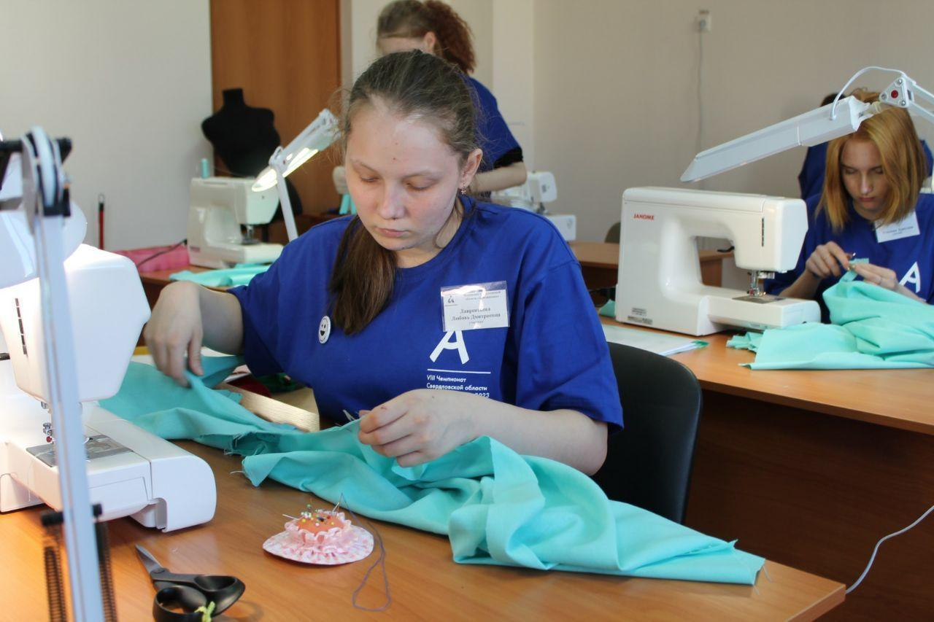
Воспитание в системе СПО –это процесс, способствующий всестороннему развитию личности обучающегося, обеспечивающий условия для формирования общих и профессиональных компетенций будущего специалиста.
Им должны быть усвоены нормы и традиции трудовой деятельности, развито ценностное отношение к труду, к приобретению опыта участия в трудовых делах, производственной практике.

Slide 8
Образовательная деятельность
Кураторство
Наставничество
Воспитательные мероприятия
Организация предметно-пространственной среды
Взаимодействие с родителями (законными представителями)
Самоуправление
Профилактика и безопасность
Профессиональное развития, адаптация, трудоустройство
Социальное партнерство и участие работодателей
Направления воспитания

Slide 9
Социокультурные организации
Некоммерческие организации социальной направленности
Российское военно-историческое общество
ОРОО «Российское Содружество Колледжей»
Ассоциация Волонтерских Центров
Общероссийская Общественная Организация «Российский Союз Молодежи»
Всероссийское Общественное движение «Волонтеры Победы»
СЕТЕВОЕ ВЗАИМОДЕЙСТВИЕ
ПРИ ПРОЕКТИРОВАНИИ ВОСПИТАТЕЛЬНОЙ ДЕЯТЕЛЬНОСТИ
В ОО СПО

Slide 10
Движение первых
Молодежная общероссийская общественная организация «Российские студенческие отряды»
АНО «Россия- страна возможностей»
РО «Знание»
Ассоциация Студенческих патриотических клубов «Я горжусь»
Мастерская управления «Сенеж»
Большая перемена
СЕТЕВОЕ ВЗАИМОДЕЙСТВИЕ
ПРИ ПРОЕКТИРОВАНИИ ВОСПИТАТЕЛЬНОЙ ДЕЯТЕЛЬНОСТИ
В ОО СПО

Slide 11
Иванова Елена Викторовна, советник директора по воспитанию ГБПОУ ЯНАО «ЯМК»
Навигаторы детства
Сетина Наталья Сергеевна, педагог-психолог ГБПОУ ЯНАО «ЯМК»
Организация внеурочной деятельности, трудовое, спортивное воспитание обучающихся с ОВЗ
текст текст текст текст текст текст
текст текст текст текст текст текст
текст текст текст текст текст текст
текст текст текст текст текст текст
текст текст текст текст текст текст
текст текст текст текст текст текст
текст текст текст текст текст текст
текст текст текст текст текст текст

Slide 12
Хабиева Снежана Александровна, педагог дополнительного образования ГБПОУ ЯНАО «ЯМК»
Патриотическое воспитание обучающихся с ОВЗ
Ирина Александровна Васильева, руководитель Ресурсного учебно-методического центра ГАПОУ ТО «Тюменский колледж производственных и социальных технологий»
Воспитательный потенциал проектного подхода в условиях универсальной образовательной среды (опыт Тюменской области)
текст текст текст текст текст текст
текст текст текст текст текст текст
текст текст текст текст текст текст
текст текст текст текст текст текст
текст текст текст текст текст текст
текст текст текст текст текст текст
текст текст текст текст текст текст
текст текст текст текст текст текст

Slide 13
Татьяна Борисовна Болотова, методист инклюзивного образования ГАПОУ ТО «ТКПСТ»
Психолого-педагогическое сопровождение как фактор успешного воспитания лиц с инвалидностью и ограниченными возможностями здоровья в ПОО Тюменской области
Шадчин Игорь Владимирович, начальник Центра инклюзивного образования ГБУ ДПО «ЧИРПО», Павлова Евгения Александровна, заместитель директора по инклюзивному образованию ГБПОУ «Челябинский государственный промышленно-гуманитарный техникум им. А.В. Яковлева»
Формирование условий для социализации обучающихся с различными нозологиями в ПОО Челябинской области.
текст текст текст текст текст текст
текст текст текст текст текст текст
текст текст текст текст текст текст
текст текст текст текст текст текст
текст текст текст текст текст текст
текст текст текст текст текст текст
текст текст текст текст текст текст
текст текст текст текст текст текст

Slide 14
Обмен мнениями по обсуждаемым вопросам. Подведение итогов заседания. О проекте решения заседания.
город Салехард 25 марта 2024 года

